Slide 1


Слушатели гр. № ППУИСК-21/22
Макарова Анна
Черняев Евгений
«Цифровизация процессов строительного
контроля при реализации
адресной инвестиционной программы
Нижегородской области»

Slide 2
Целью аттестационной работы является разработка проекта цифровизации строительного контроля в ГКУ НО «Нижегородстройзаказчик»
Для достижения поставленной цели необходимо решить основные задачи:
1. Исследовать аспекты деятельности организации в области строительного контроля;
2. Провести обзор и анализ рынка существующих автоматизированных систем управления строительной отраслью;
3. Выбрать и обосновать программный продукт;
4. Раскрыть функциональные возможности программного продукта;
5. Оценить эффективность и риски внедрения предлагаемого проекта.

Slide 3
Объектом исследования является деятельность ГКУ НО «Нижегородстройзаказчик»
Государственное казенное учреждение Нижегородской области «Нижегородстройзаказчик» (далее - ГКУ НО «Нижегородстройзаказчик») является главным оператором реализации адресных инвестиционных программ регионального и федерального значения на территории Нижегородской области (далее – АИП), в которых основная доля объектов относится к отраслям: «Образование», «Здравоохранение», «Спорт».
Одним из основных направлений деятельности Учреждения – является осуществление функций строительного контроля при строительстве и реконструкции объектов капитального строительства социального значения.

Slide 4
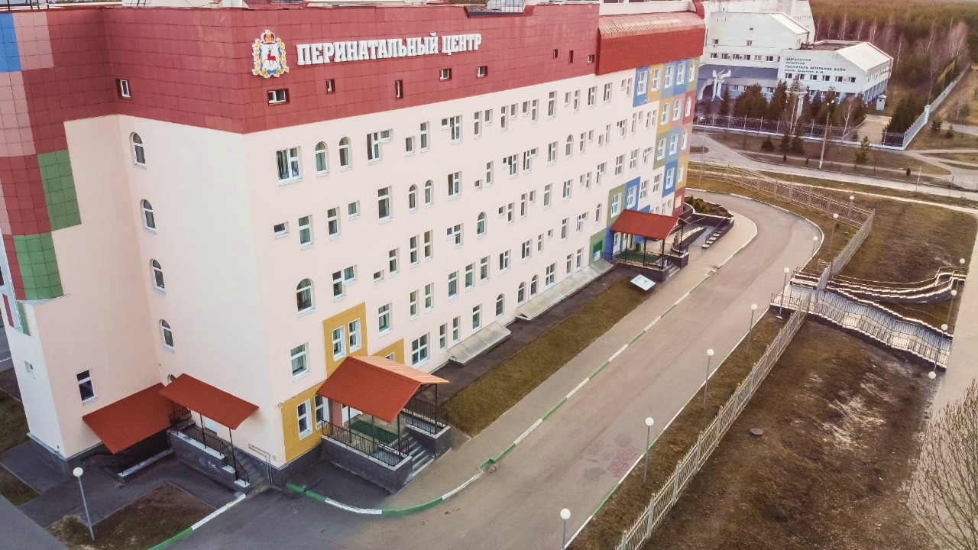
Реализованные проекты
История ГКУ НО «Нижегородстройзаказчик», как организации, осуществляющей функции государственного заказчика при строительстве социально-значимых для Нижегородской области объектов, начинается с 1959 г.
Перинатальный центр в г.Дзержинск

Slide 5
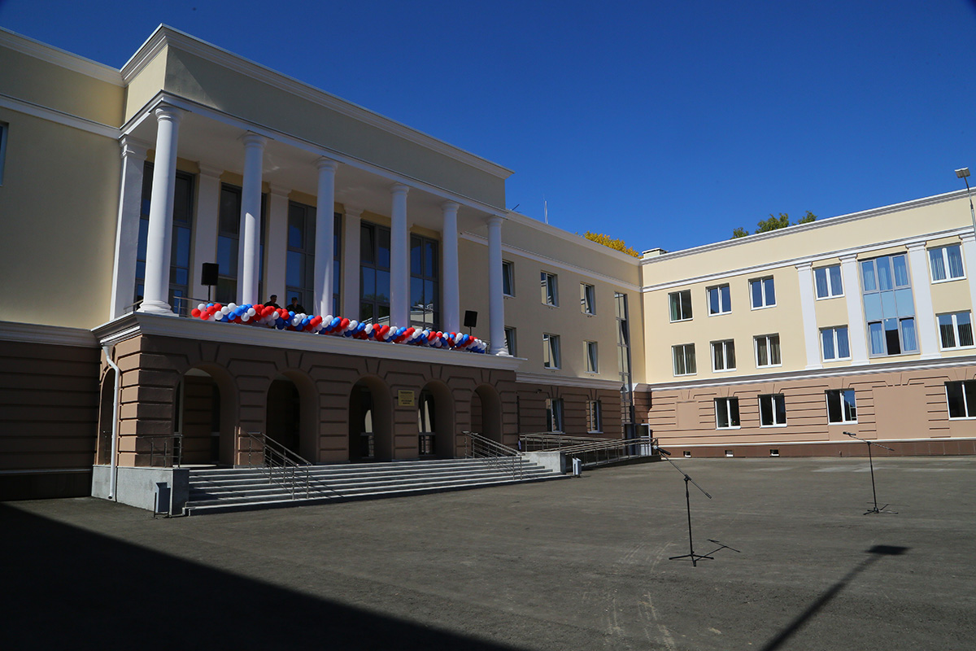
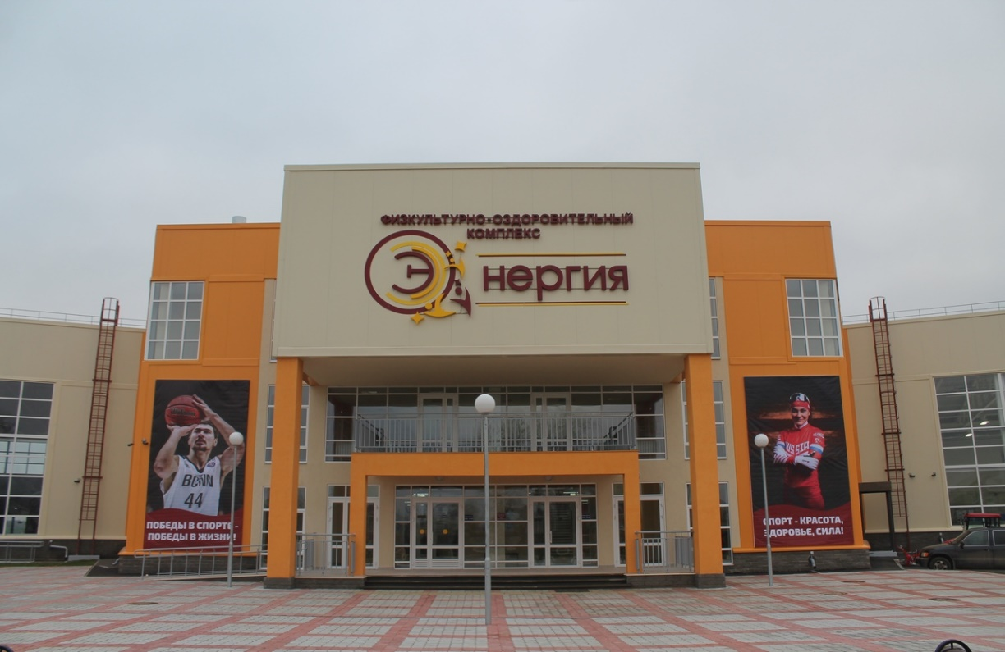
Нижегородский Кадетский Корпус Приволжского Федерального Округа Имени Генерала Армии Маргелова В. Ф.
ФОК "Энергия" в р.п. Дальнее Константиново
и еще 25 Физкультурно-оздоровительных комплексов по всей Нижегородской области

Slide 6

Строительный контроль, осуществляемый ГКУ НО «Нижегородстройзаказчик», являющимся государственным заказчиком, включает проведение следующих контрольных мероприятий:
а) проверка полноты и соблюдения установленных сроков выполнения подрядчиком входного контроля и достоверности документирования его результатов;
б) проверка выполнения подрядчиком контрольных мероприятий по соблюдению правил складирования и хранения применяемой продукции, материалов, оборудования и достоверности документирования его результатов;
в) проверка полноты и соблюдения установленных сроков выполнения подрядчиком контроля последовательности и состава технологических операций по осуществлению строительства объектов капитального строительства и достоверности документирования его результатов;
г) совместно с подрядчиком освидетельствование скрытых работ и промежуточная приемка возведенных строительных конструкций, влияющих на безопасность объекта капитального строительства, участков сетей инженерно-технического обеспечения;
д) проверка совместно с подрядчиком соответствия законченного строительством объекта требованиям проектной и подготовленной на ее основе рабочей документации, результатам инженерных изысканий, требованиям градостроительного плана земельного участка, требованиям технических регламентов

Slide 7
Объем освоенных инвестиций на строительство объектов социальной сферы, реализуемых в рамках АИП
Объем освоенных инвестиций на строительство объектов социальной сферы, реализуемых в рамках концессионных соглашений

Slide 8
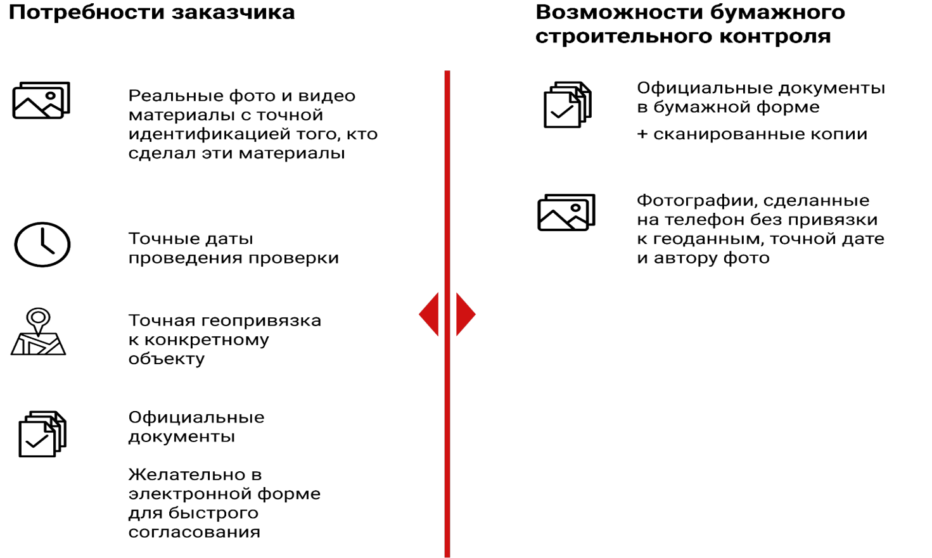
Потребности и возможности бумажного строительного контроля

Slide 9
Анализируя деятельность ГКУ НО «Нижегородстройзаказчик» выявлена необходимость разработки подходов, направленных на оптимизацию процесса строительного контроля за реализацией инвестиционных проектов по строительству объектов социального значения:
- возможность постоянного контроля за ходом строительства удаленных Объектов без необходимости непосредственного присутствия специалистов;
- отказ от бумажного документооборота, что позволяет минимизировать человеческий фактор и затраты на архив;
- защита документов цифровой подписью.
Цифровой строительный контроль предполагает выполнение множество задач.

Slide 10
Обзор и анализ существующих автоматизированных систем управления строительной отраслью (процессом строительного контроля)
Наименование программного продукта | Основные характеристики
 | Стоимость | Количество решаемых задач | Срок внедрения | Адаптация к российским условиям | Программная совместимость
Autodesk. BIM 360 Build | - | + | + | - | -
Lement Pro | + | - | - | + | +
Fieldwire | - | + | + | - | -
Plan Radar | - | - | + | - | -
СтройКонтроль | + | - | + | + | -
Адепт: Стройконтроль/Исполнительная документация | + | + | + | + | +
Адепт: Стройконтроль и Адепт: Исполнительная документация – ПО для внедрения

Slide 11
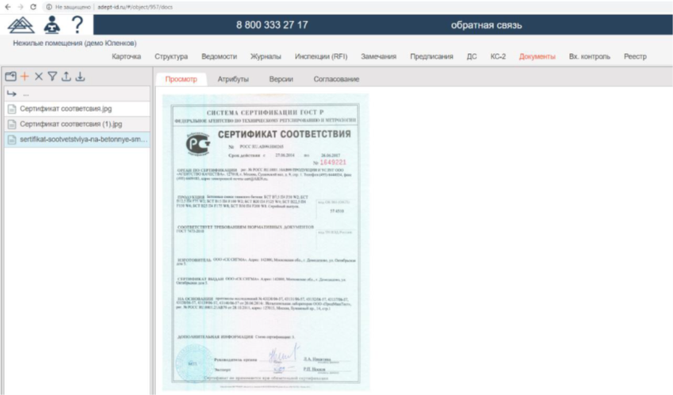
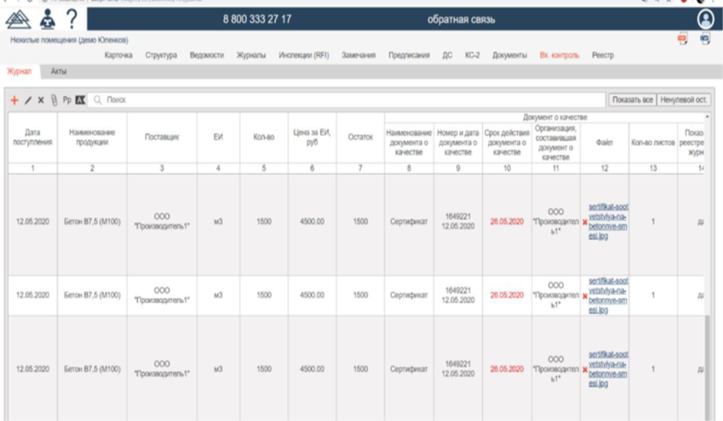
Адепт: Исполнительная документация
* Формирование и ведение исполнительной документации
* Ведение факта выполненных работ ответственным за работу
* Входной контроль материалов
* Специальные журналы работ
* Акты освидетельствования
* Подписание и согласование документов

Slide 12
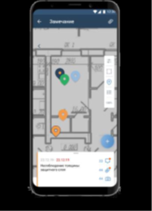
Адепт: Строительный контроль
* Инспекции. Строительный контроль
* Мобильное решение для строительного контроля
* Блок Монитор руководителя
* Анализ проблем по объекту
* Фотофиксация и накопительный график работ
* Журнал авторского надзора
* Согласование документов в электронном виде

Slide 13
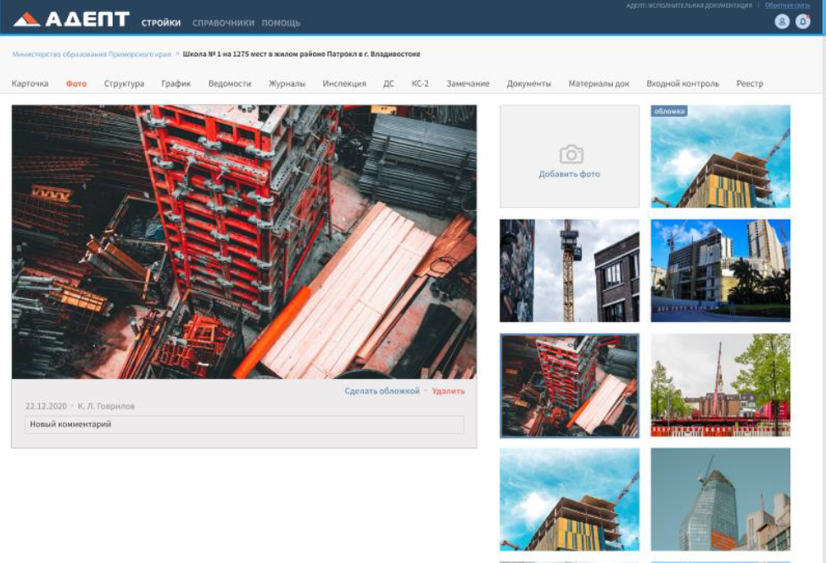
ПК Адепт объединяет работу всех участников строительства
Заказчик
Строительный контроль
Проектировщик
Подрядные организации СМР

Slide 14
Внедрение ПО Адепт в ГКУ НО «Нижегородстройзаказчик»
Внедрение системы в эксплуатацию делится на несколько этапов:
1. Определение спецификации. Срок – 1 день.
2. Подготовка и согласование лицензионного договора. Срок - 5 дней.
3. Оплата по лицензионному договору.
4. Передача неисключительных прав по договору. Срок – 5 дней.
5. Обучение пользователей. Срок – 3 дня.
6. Проработка дорожной карты ввода в эксплуатацию системы. Срок – 3 дня.
7. Ввод в эксплуатацию. Срок – 15-30 дней.
8. Определение задач для доработки в системе. Срок – 7 дней параллельно с вводом в эксплуатацию.
9. Техническое задание. Срок – 10-15 дней.
10. Оценка технического задания. Согласование бюджета и условий оплаты. Формирование графика выполнения работ и оплата по нему. Срок – 4 дня.
11. Договор на оказание услуг по доработкам. Срок – 5 дней.
12. Разработка, внедрение функций в действующую систему и оплата.

Slide 15
ЭКОНОМИЧЕСКАЯ ОЦЕНКА
Для ГКУ НО «Нижегородстройзаказчик», как получателя бюджетных средств, экономический эффект выступает в виде экономии трудовых и финансовых ресурсов, получаемой от:
- снижения трудоемкости процесса строительного контроля;
- снижение трудозатрат на поиск и подготовку документов;
- экономии на расходных материалах (канцелярские товары, ГСМ, аренда складов).
Затратная часть проекта внедрения ПО | 305 000,00 рублей/год
Доходная часть проекта внедрения ПО | 3 657 503,72 рублей/год
Экономическая эффективность от внедрения программных продуктов Адепт для Учреждения за год составит:
Э = Эр – Ен * Кп = 3 657 503,72 – 0,15 * 305 000,00 = 3 611 753,72 руб.

Slide 16
У проекта существуют Риски, но план по их предотвращению тщательно прорабатывается:
Риск | Вероятность наступления | Степень тяжести последствий | Последствия в случае наступления | Мера снижения риска
Постановление об обязательном хранении данных на бумажных носителях | 1 | С | Прекращение целесообразности внедрения проекта | Применение закрытой базы данных
Низкая компьютерная грамотность пользователей | 3 | А | Психологическое отторжение системы, некорректная работы, медленная работа | Обучение пользователей
Повышение платы за пользование ПО | 3 | А | Отсутствие бюджета на дальнейшее продление доступа к системе | Увеличение бюджета на следующий год
Прекращение поставки обновлений | 2 | В | Отсутствие доступа к новым версиям программы, отсутствие улучшений в системе, устранения ошибок | Привлечение программиста
Прекращение техподдержки | 2 | В | Отсутствие помощи при возникновении ошибок при работе в системе | Заблаговременное обучение своего специалиста
Прекращение возможности приобретения самой платформы | 2 | С | Невозможность внедрения системы | Приобретение другого ПО
ДОС атака | 2 | В | Прекращение доступа к системе | Создание ИТ отдела, подготовка специалистов
Критическая ошибка системы | 1 | В | Прекращение доступа к системе | Создание ИТ отдела, подготовка специалистов

Slide 17
БЛАГОДАРИМ ЗА ВНИМАНИЕ!

